Slide 1
Analisis ISPA
Indonesia 2026
TOTAL LAPORAN KASUS NASIONAL (SKDR)
14.088.945
laporan s.d. minggu ke-38 tahun 2026
Laporan mingguan menembus 400 ribu sejak minggu ke-27, naik ke puncak kemarau sekitar 420 ribu per minggu.
Lonjakan kasus, sebaran provinsi, dan dampak karhutla dan kualitas udara.
Data kompilasi dari angka resmi Kemenkes, SKDR, dan ISPU: setiap angka dicatat sumber dan tanggal publikasinya.
Plus paket dashboard Power BI: star schema, DAX, panduan rakit.
BAGHIZ ASSHIDDIQIE ARASYA

Slide 2
Mengapa ISPA 2026 Mendesak?
14.088.945
laporan nasional SKDR s.d. minggu ke-38
ISPA adalah infeksi saluran pernapasan akut: batuk, pilek, sesak napas. Penyakit yang terdengar ringan, tetapi skalanya di 2026 luar biasa besar.
Laporan nasional menembus 14.088.945 laporan (SKDR, s.d. minggu ke-38), dengan laporan mingguan di atas 400 ribu sejak minggu ke-27 dan puncak sekitar 420 ribu pada musim kemarau.
Di saat yang sama, kebakaran hutan dan lahan (karhutla) memburuk dan kualitas udara banyak wilayah jatuh ke kategori berbahaya. Analisis ini memetakan tiga hal: seberapa besar kasusnya, di mana konsentrasinya, dan siapa yang paling terdampak.
420 ribu
laporan per minggu pada puncak kemarau
283.270
kasus pada seri pemantauan karhutla, seri terpisah dari SKDR
Sumber data: Kemenkes, SKDR, ISPU, Dinkes DKI, dan BPS. Rincian sumber per angka ada di data/SOURCES.md pada repo.

Slide 3
Data dan Metode
14.088.945
total laporan nasional SKDR, seri utama analisis ini
Dataset ini adalah KOMPILASI dari angka resmi yang dipublikasikan (Kemenkes, SKDR, ISPU, Dinkes DKI, BPS). Tidak ada file CSV mentah ISPA di data.go.id atau Jakarta Open Data, jadi setiap angka dicatat sumber dan tanggal publikasinya.
Dua seri dipisah ketat: seri nasional SKDR dan seri pemantauan karhutla. Cakupan dan periode keduanya berbeda, jadi keduanya tidak pernah dijumlahkan.
Angka per kapita memakai populasi BPS 2026 satu vintage agar antarprovinsi dapat dibandingkan dengan adil.
Grain seri mingguan adalah periode laporan, mengikuti rentang minggu yang dipublikasikan sumber, bukan minggu individu.
283.270
kasus seri karhutla, disimpan dan dianalisis terpisah

Slide 4
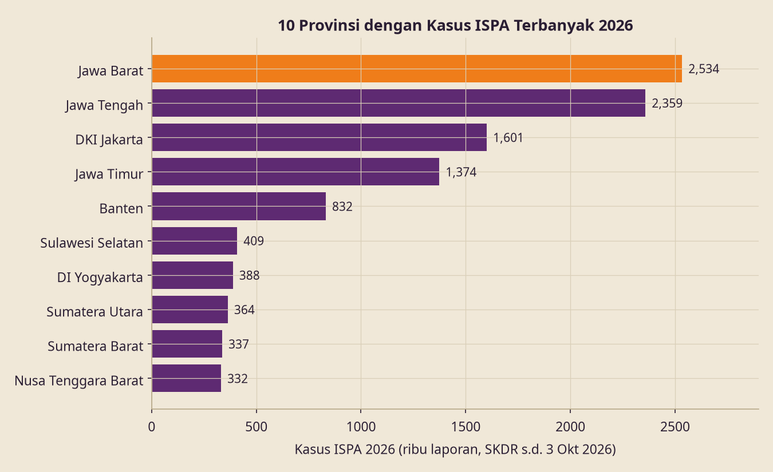
Temuan 1: Kasus Sangat Terkonsentrasi
10 provinsi teratas mencatat 10.530.385 laporan, setara 74,7% dari total nasional.
Empat provinsi teratas saja (Jawa Barat, Jawa Tengah, Jakarta, Jawa Timur) menyumbang 55,8% nasional. Jawa Barat tertinggi: 2.533.888 laporan (17,98%).
Sebanyak 86,3% laporan top-10 berasal dari Pulau Jawa. Catatan: dominasi Jawa ikut dipengaruhi jumlah penduduk dan kelengkapan pelaporan.
74,7%
dari seluruh laporan nasional terkumpul di 10 provinsi saja
Chart: 10 provinsi dengan kasus ISPA terbanyak, SKDR 2026.

Slide 5
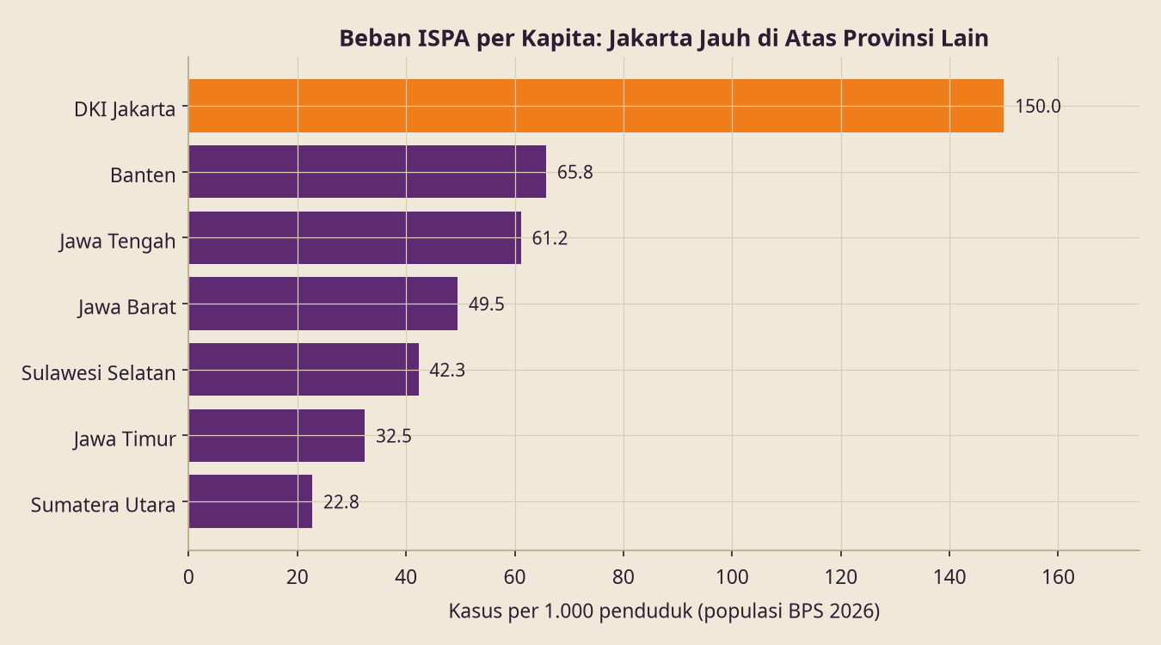
Temuan 2: Per Kapita, Jakarta Beban Terberat
Angka absolut menipu: provinsi besar otomatis mencatat kasus lebih banyak. Setelah dibagi populasi, Jakarta mencatat 150,0 kasus per 1.000 penduduk.
Itu sekitar 3 kali Jawa Barat (49,5) dan 2,3 kali Banten (65,8). Jakarta mencatat kasus 1,16 kali Jawa Timur dengan penduduk hanya seperempatnya.
Implikasi: surveilans dan kesiapan layanan Jakarta perlu dibaca per kapita, bukan dari angka absolut saja.
Chart: kasus per 1.000 penduduk (populasi BPS 2026).
Jakarta: 150,0 kasus per 1.000 penduduk, tertinggi di Indonesia

Slide 6
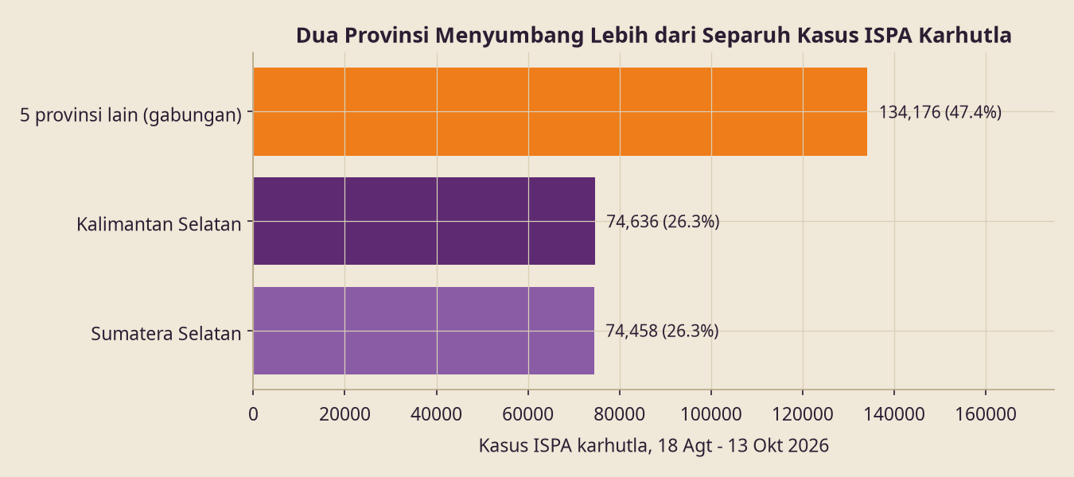
Temuan 3: 283.270 Kasus ISPA Karhutla
283.270
kasus seri pemantauan karhutla, terpisah dari seri nasional SKDR
Seri pemantauan karhutla mencatat 283.270 kasus pada 18 Agustus sampai 13 Oktober 2026, di 63 kabupaten/kota pada 7 provinsi (rata-rata 4.496 kasus per kab/kota).
Kalimantan Selatan (74.636) dan Sumatera Selatan (74.458) bersama menyumbang 52,6% kasus karhutla; selisih keduanya hanya 178 kasus.
Kumulatif kasus naik 21,1 kali dalam masa pemantauan: asap menyebar jauh lebih cepat daripada respons awal.
Chart: kasus karhutla per provinsi, seri pemantauan Kemenkes.

Slide 7
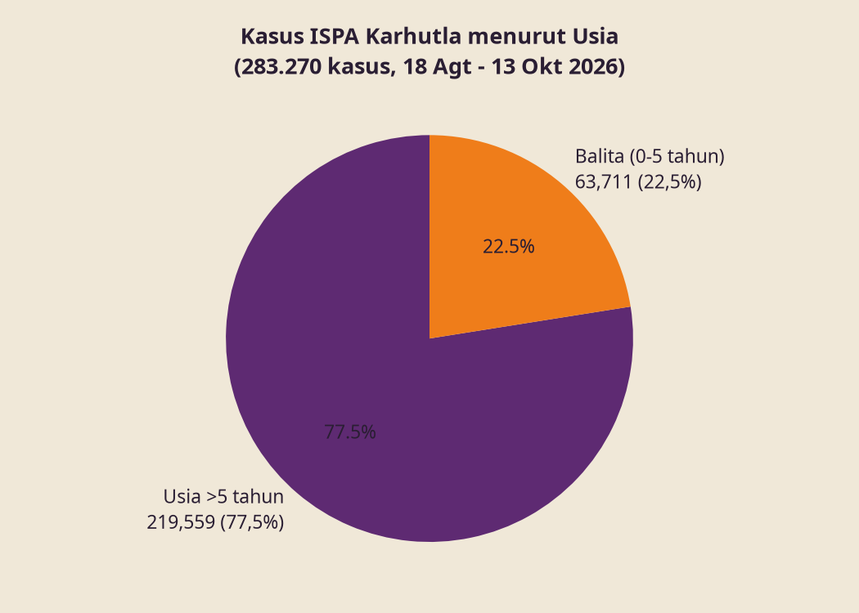
Temuan 4: Hampir 1 dari 4 Kasus Karhutla adalah Balita
Balita (0-5 tahun) mencatat 63.711 kasus, setara 22,5% dari total seri karhutla. Kelompok di atas 5 tahun: 219.559 kasus (77,5%).
Porsinya stabil: 23,1% pada 21 September menjadi 22,5% pada 13 Oktober. Anak adalah kelompok rentan utama paparan asap: saluran napas lebih kecil, frekuensi napas lebih tinggi.
Respons pemerintah: 2.106 tenaga kesehatan dimobilisasi dan lebih dari 2,8 juta masker didistribusikan.
22,5%
kasus karhutla adalah balita usia 0-5 tahun
Chart: kasus ISPA karhutla menurut kelompok usia.

Slide 8
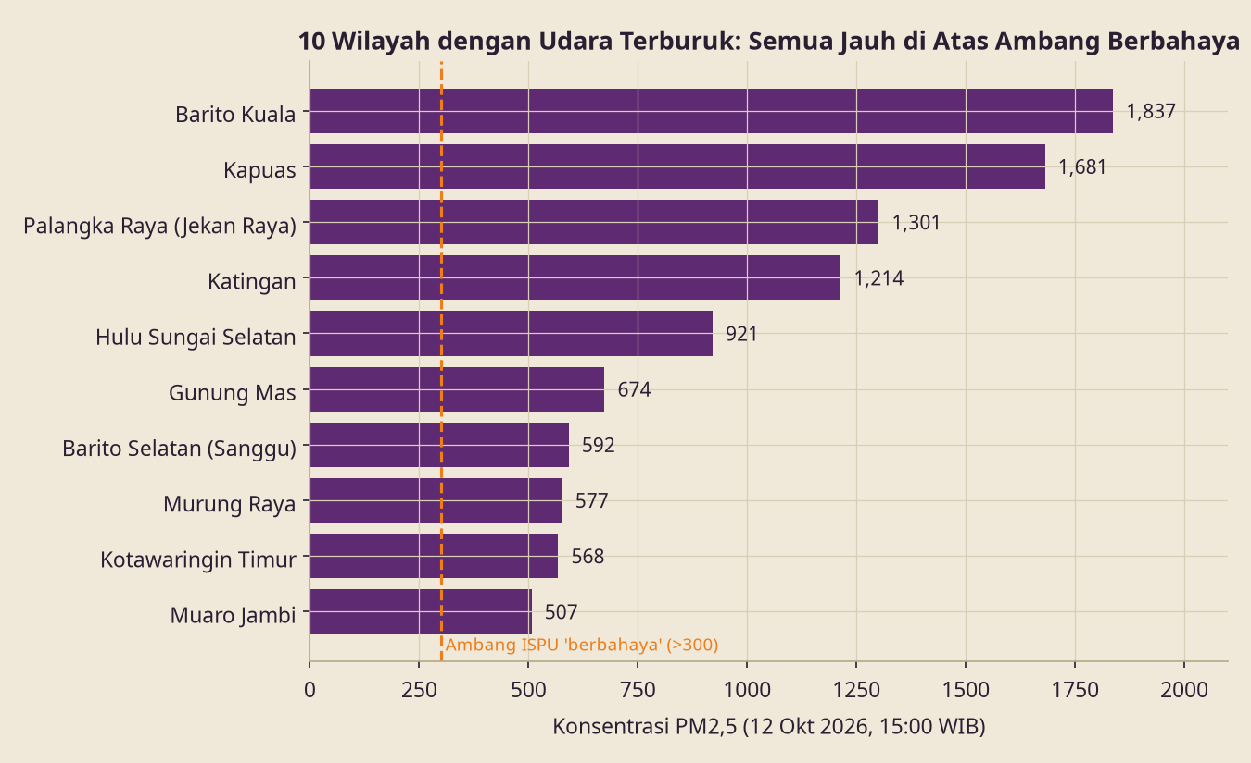
Temuan 5: Udara Jauh di Atas Ambang Berbahaya
PM2.5 di 10 wilayah terburuk berkisar 507 sampai 1.837 (12 Oktober 2026, 15:00 WIB). Barito Kuala tertinggi: 1.837, setara 6,1 kali ambang ISPU berbahaya (di atas 300).
Sebanyak 7 dari 10 wilayah terburuk berada di Kalimantan Tengah. Kemenkes mencatat 12 kab/kota berkategori berbahaya dan 9 wilayah sangat tidak sehat.
Asap karhutla membawa PM2.5 yang masuk jauh ke paru-paru: kualitas udara adalah penghubung langsung antara karhutla dan lonjakan ISPA.
Chart: konsentrasi PM2.5, 10 wilayah terburuk.
Barito Kuala 1.837: 6,1 kali ambang berbahaya ISPU

Slide 9
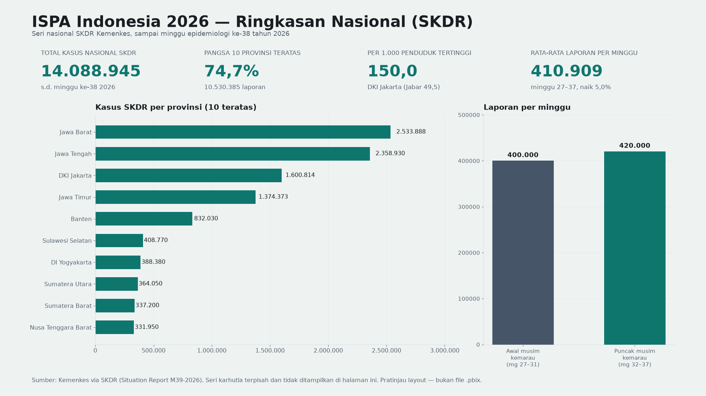
Dashboard Power BI
ISI DASHBOARD
Halaman 1
Ringkasan Nasional SKDR
Halaman 2
Per Kapita dan Konsentrasi Provinsi
Halaman 3
Karhutla: Dampak Kesehatan (Seri Terpisah)
Halaman 4
Kualitas Udara dan Konteks Jakarta + Metodologi
Model dashboard menjaga dua seri tetap terpisah: SKDR tidak pernah dicampur dengan karhutla, mengikuti aturan data proyek ini.
Pratinjau halaman 1 dashboard, dirender dari kit Power BI proyek ini.
ISPA-Indonesia-2026.pbix: star schema, measure DAX terverifikasi, layout 4 halaman, dan panduan rakit ada di folder powerbi pada repo ini.

Slide 10
Penutup
Kesimpulan
ISPA 2026 bukan sekadar musim batuk-pilek: 14,1 juta laporan nasional, 283.270 kasus di wilayah karhutla, dan udara sampai 6,1 kali ambang berbahaya. Data yang transparan adalah langkah pertama penanganan yang tepat.
Rekomendasi utama
Lindungi balita di wilayah karhutla; fokus Kalsel dan Sumsel (52,6% kasus karhutla); perkuat surveilans Jakarta; mulai persiapan sebelum kemarau.
Terbuka untuk direproduksi
Dataset kompilasi dan sumber per angka terbuka di repo, lengkap dengan notebook analisis dan query SQL.
BAGHIZ ASSHIDDIQIE ARASYA
github.com/baghizash/ispa-indonesia-2026-analysis
Terima kasih. Silakan jelajahi repo dan dashboardnya, semua angka terbuka untuk dicek ulang.

